Slide 1
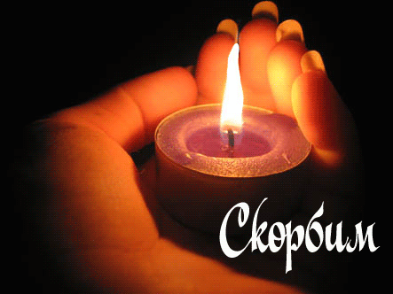
Склоните головы, зажгите свечи.
В молчании колени преклоните:
И в память тех, кто принял тяжкий груз на плечи,
Сегодня на минуточку замрите.
Мы станем вспоминать их поименно,
Их подвигом гордиться будем мы.
Пусть больше никогда на город сонный
Не бросит тень свою крыло войны!
Сердариди Ольга
22 июня- День памяти и скорби

Slide 2

В России 22 июня отмечается День памяти и скорби – один из самых печальных дней в истории страны. Именно 22 июня 1941 года началась Великая Отечественная война – что за этим последовало, мы знаем достаточно хорошо. 27 миллионов российских граждан погибло: десятки, сотни тысяч содержались в концлагерях и страдали от голода в тылу, годы послевоенной разрухи унесли свою долю человеческих жизней.
В Российской Федерации День памяти и скорби отмечают с 1996 года.
Этот день в России – не просто дата в календаре: по всей стране приспускаются государственные флаги, а телевидению и радио, а также учреждениям культуры рекомендовано не проводить никаких развлекательных программ и мероприятий.

Slide 3
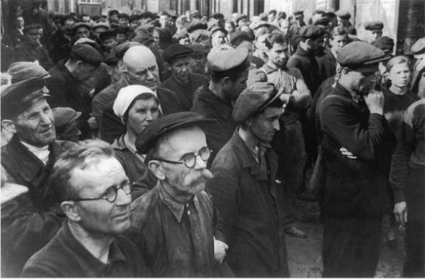
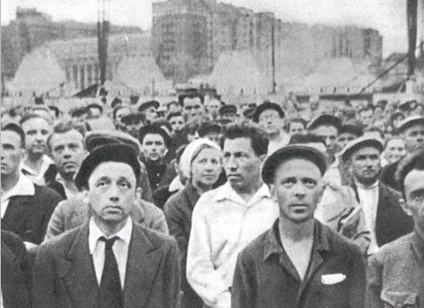
Со дня окончания Великой отечественной войны прошло более 70 лет. Для большинства россиян это уже история, знакомая по книгам, фильмам и рассказам ветеранов. Но до сих пор война остается болевой точкой. Именно в этот предрассветный час, 22 июня 1941 года, были сломаны судьбы всех граждан Советской страны, не осталось ни одной семьи, которой не коснулись бы ее беды и тяготы.
Утром 22 июня московское радио передавало обычные воскресные передачи и мирную музыку. О начале войны советские граждане узнали лишь в полдень, когда по радио выступил Председатель Совета Народных комиссаров, Нарком иностранных дел Вячеслав Михайлович Молотов. Он сообщил: «Сегодня, в 4 часа утра, без предъявления каких-либо претензий к Советскому Союзу, без объявления войны, германские войска напали на нашу страну».
Так началась самая страшная и кровопролитная война в истории человечества.

Slide 4
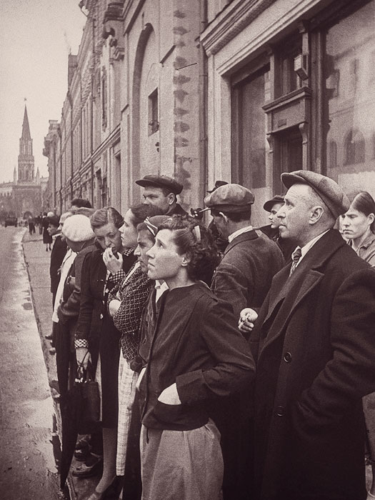
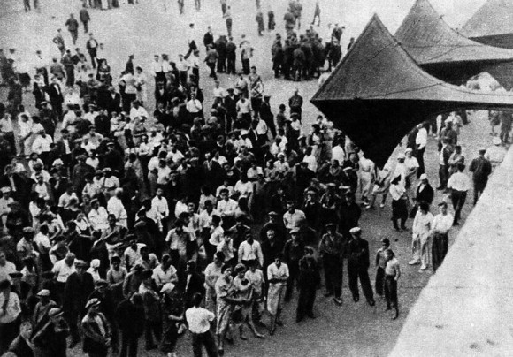
«Тот самый длинный день в году
С его безоблачной погодой
Нам выдал общую беду на всех,
На все 4 года.
Она такой вдавила след,
И стольких наземь положила.
Что двадцать лет и тридцать лет
Живым не верится- что живы…»
К. Симонов

Slide 5
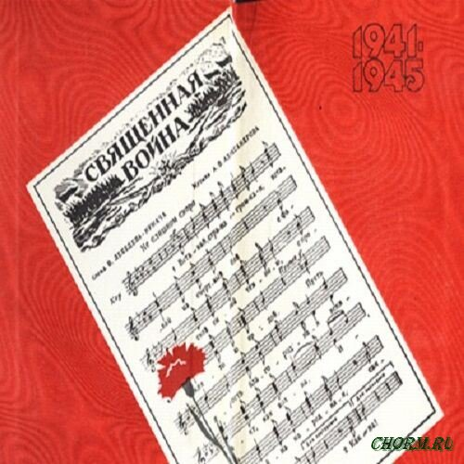

"Священная война"
Первой песней, написанной в годы Великой Отечественной войны, была «Священная война». Эта песня стала настоящим гимном советского народа.
Уже 24 июня 1941 года в газетах «Красная звезда» и «Известия» было опубликовано стихотворение Василия Лебедева-Кумача «Священная война». На следующий день композитор А. В. Александров написал к ней музыку.
Ещё через день она была исполнена Ансамблем песни и пляски Красной Армии на Белорусском вокзале Москвы при проводах бойцов на фронт.

Slide 6
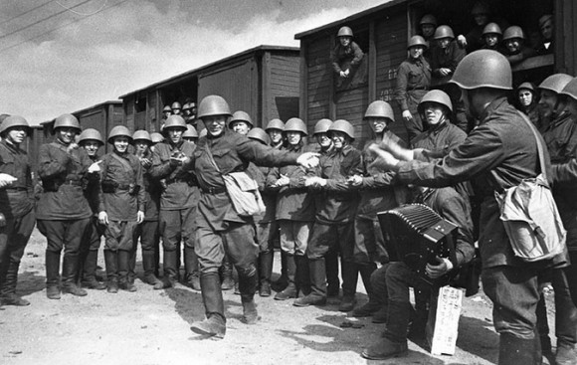
Поезда идут на фронт. Пляшет красноармеец В.Кочетков. 25 июня 1941 года.

Slide 7
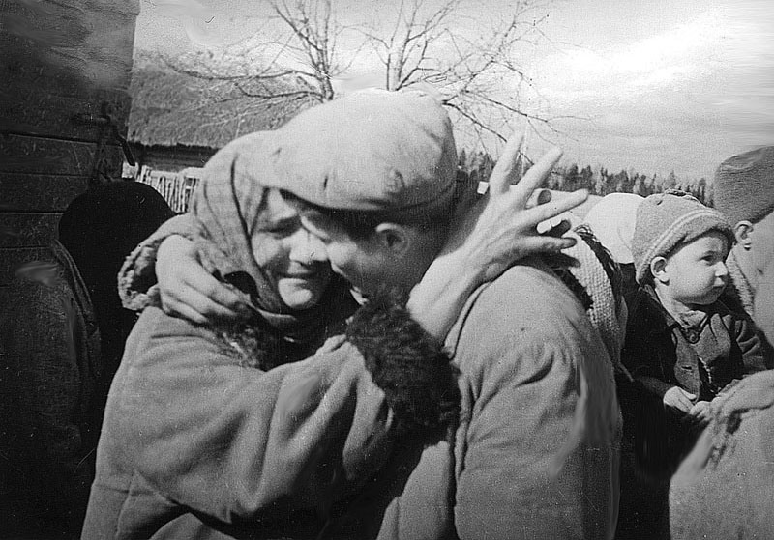
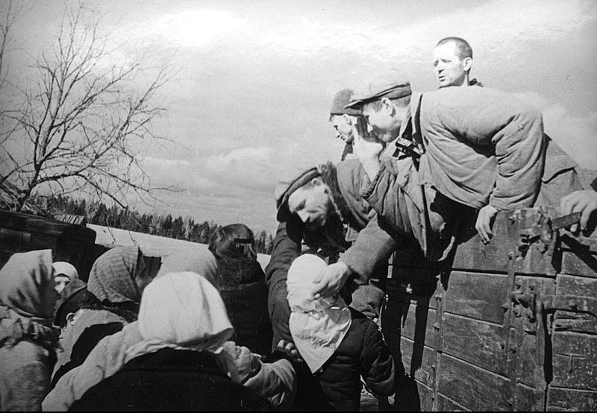
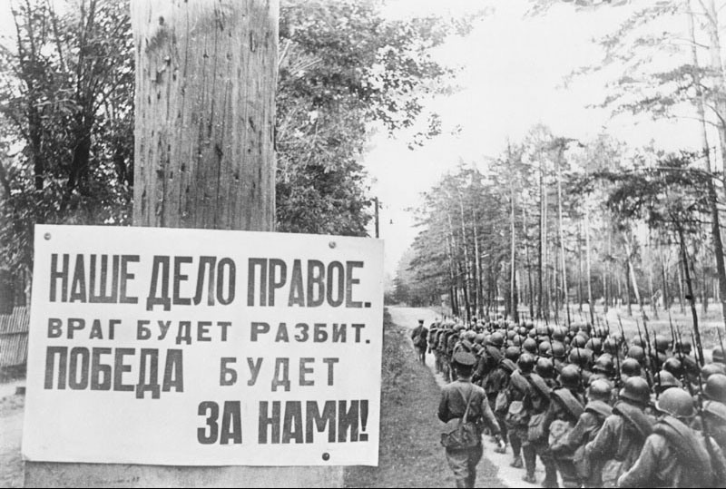
На фронт

Slide 8
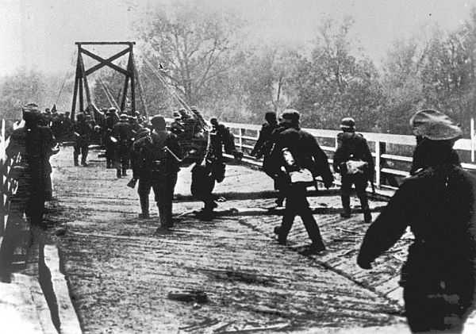
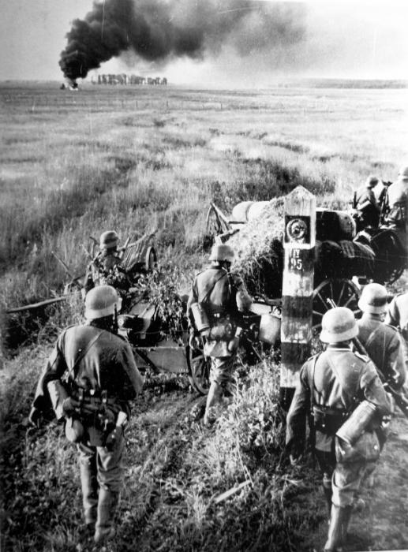
Войска фашистской Германии переходят пограничную реку 22 июня 1941 г.
Немецкие солдаты пересекают государственную границу СССР.
Время съемки: 22.06.1941.

Slide 9
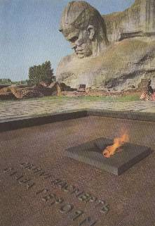
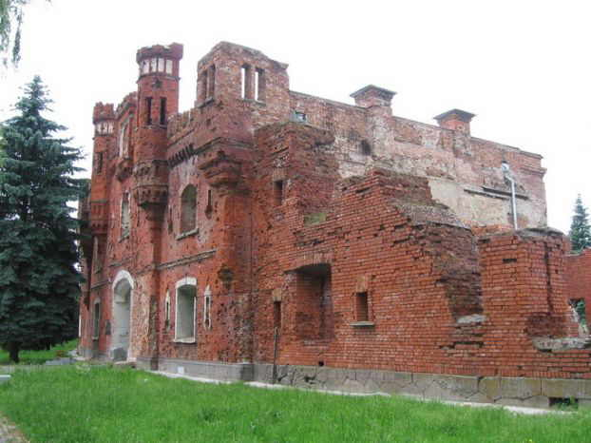
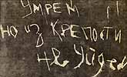
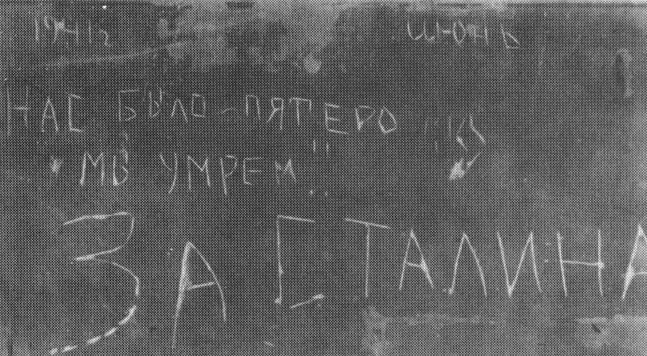
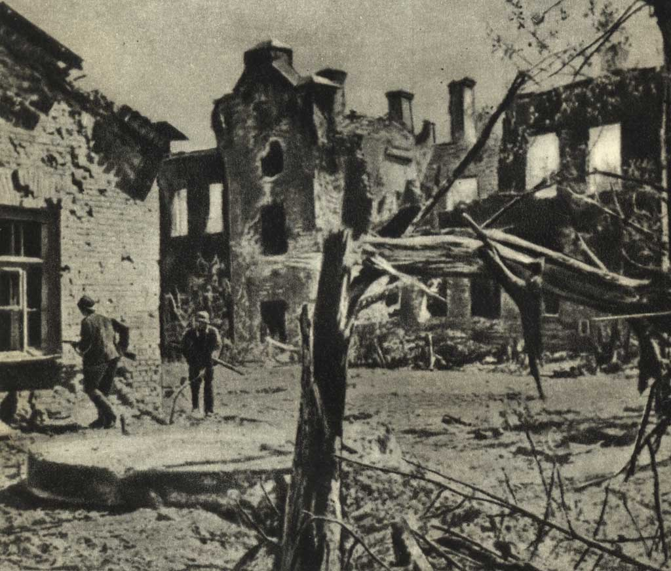
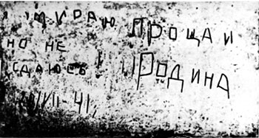
Первой приняла на себя удар Брестская крепость

Slide 10
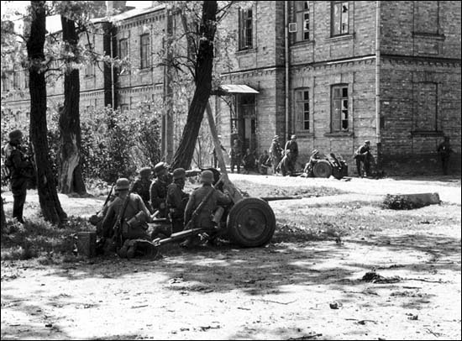
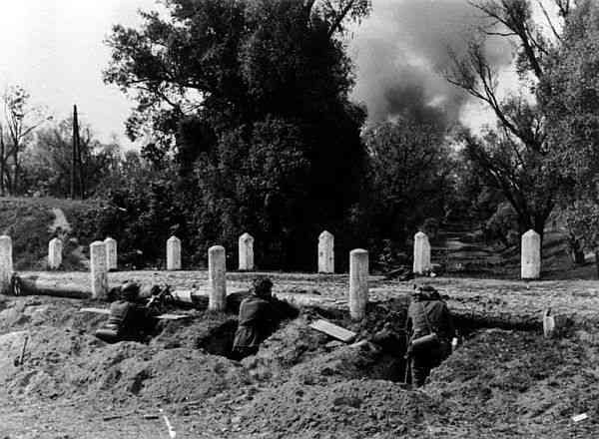
Для пограничников война началась 22 июня ровно в 4 часа утра
Немецко-фашистские войска ведут бой у стен Брестской крепости. Брест, 1941 г.
После провала внезапного захвата Брестской крепости немцам пришлось окапываться.

Slide 11
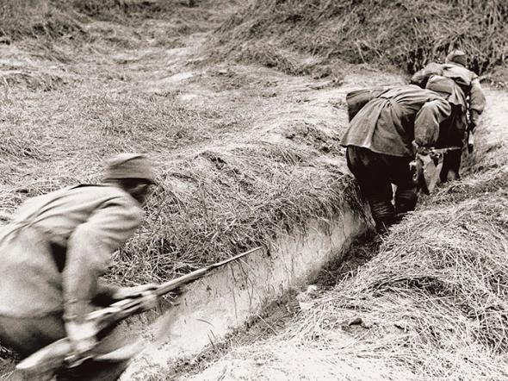
Первые бои
Ночь с 21 на 22 июня 1941 года. Темнота. Туман. Тишина. Но тишина тревожна. Пограничники осторожно прислушиваются. На противоположном берегу Буга гитлеровские войска заканчивают последние приготовления. Наводятся тысячи пушек, к самолетам подвешиваются бомбы, заправляются горючим танки. Приближается время «X» — 3.15 (4.15 по московскому времени)... Грохот. Взрывы. Дым пожаров. Крики раненных, плач женщин и детей. Стон самой земли...

Slide 12
ПЕРВАЯ СВОДКА ГЛАВНОГО КОМАНДОВАНИЯ КРАСНОЙ АРМИИ
за 22.VI. — 1941 года
С рассветом 22 июня 1941 года регулярные войска германской армии атаковали наши пограничные части на фронте от БАЛТИЙСКОГО до ЧЁРНОГО моря и в течение первой половины дня сдерживались ими. Во второй половине дня германские войска встретились с передовыми частями полевых войск Красной Армии. После ожесточённых боёв противник был отбит с большими потерями.
Авиация противника атаковала ряд наших аэродромов и населённых пунктов, но всюду встретила решительный отпор наших истребителей и зенитной артиллерии, наносивших большие потери противнику. Нами сбито 65 самолётов противника.
из фондов "РИА Новости"

Slide 13
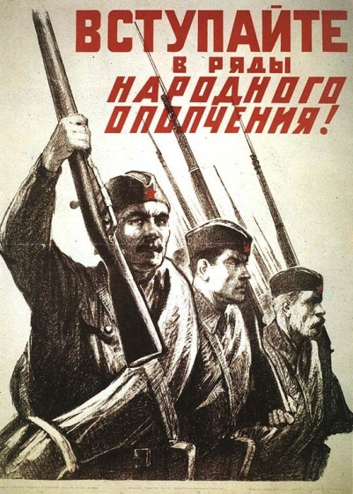
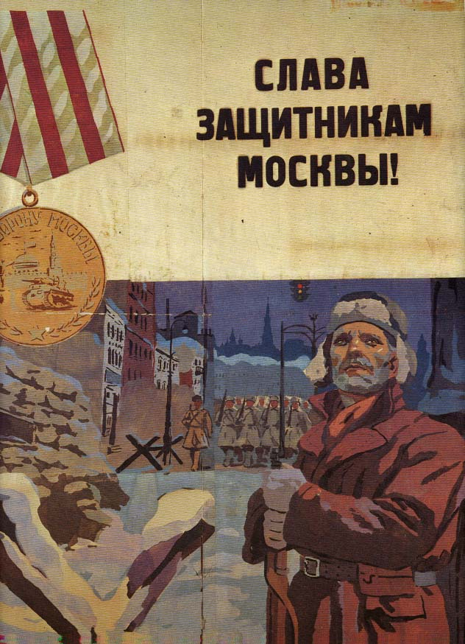
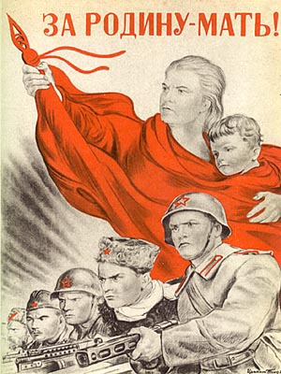
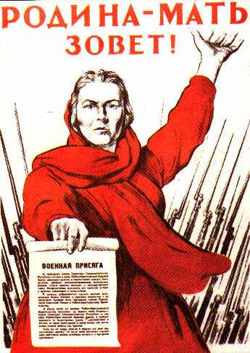
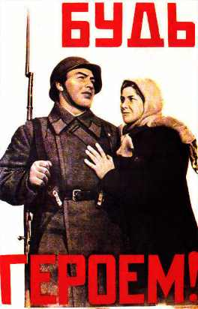
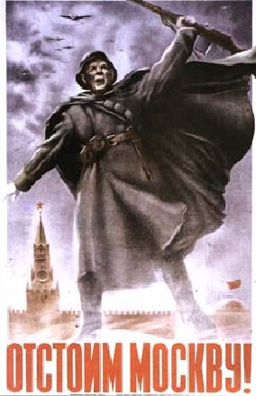
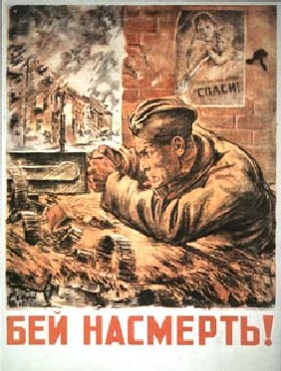
Плакаты той поры…

Slide 14
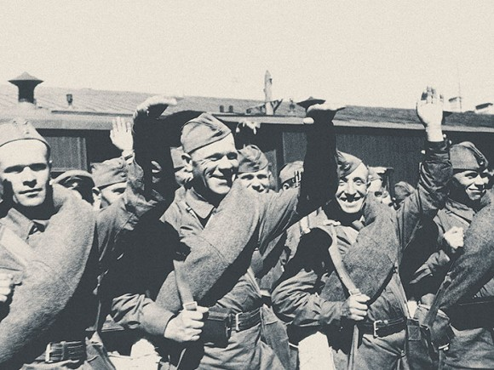
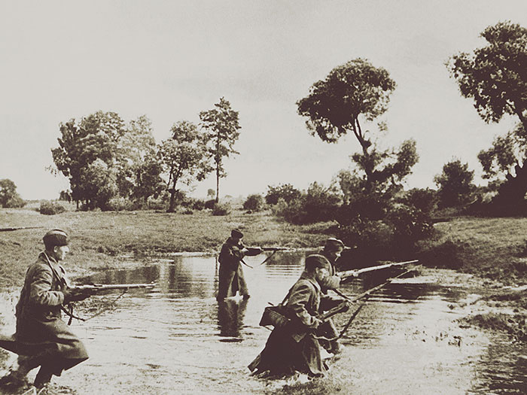
Сегодня день траура, день скорби, день памяти. Каждого, чьи прадеды отдали жизнь под Москвой, Сталинградом, Прагой, Берлином… Кто умирал от голода в Ленинграде, кто лил кровь на Мамаевом кургане, кто стоял до последней капли крови в Бресте, кто сражался за Одессу, кто лег на Курской дуге, кто встретил последний час на Одере… Кто замучен в застенках Бухенвальда, кто умер под пытками, кто ушел в лес партизаном и погиб, уничтожая фашистов… Кто забыв о детстве и юности посмертно заслужили звания Героев Советского Союза… Кто шел в последний таран… Кто вытаскивал раненных с поля боя и прикрывал их своим телом… Кто готовил снаряды для фронта… Кто 9 мая 1945 года плакал от счастья, услышав по радио долгожданную весть о Победе…
Не забудем подвига наших дедов и прадедов.
Не предадим их подвиг забвению

Slide 15
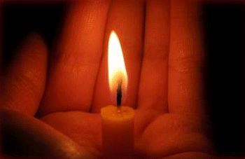
Не танцуйте сегодня, не пойте.
В предвечерний задумчивый час
Молчаливо у окон постойте,
Вспомяните погибших за нас.
Там, в толпе, средь любимых, влюблённых,
Средь весёлых и крепких ребят,
Чьи-то тени в пилотках зелёных
На окраины молча спешат.
Им нельзя задержаться, остаться
Их берёт этот день навсегда,
На путях сортировочных станций
Им разлуку трубят поезда.
Окликать их и звать их напрасно,
Не промолвят ни слова в ответ,
Но с улыбкою грустной и ясной
Поглядите им пристально вслед.
(В. Шефнер)

